Slide 1
WorkerBee
——专业网络资源搜索应用

Slide 2
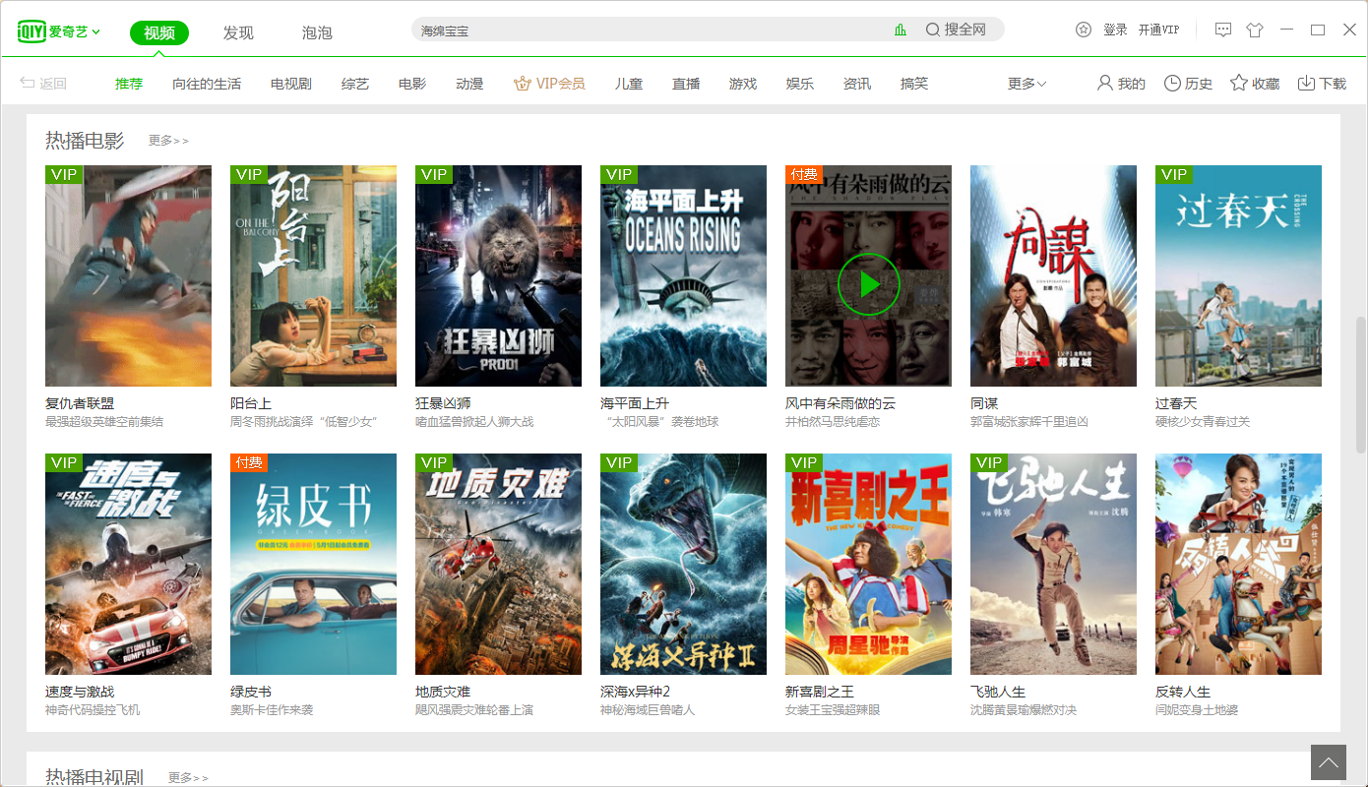

Slide 3
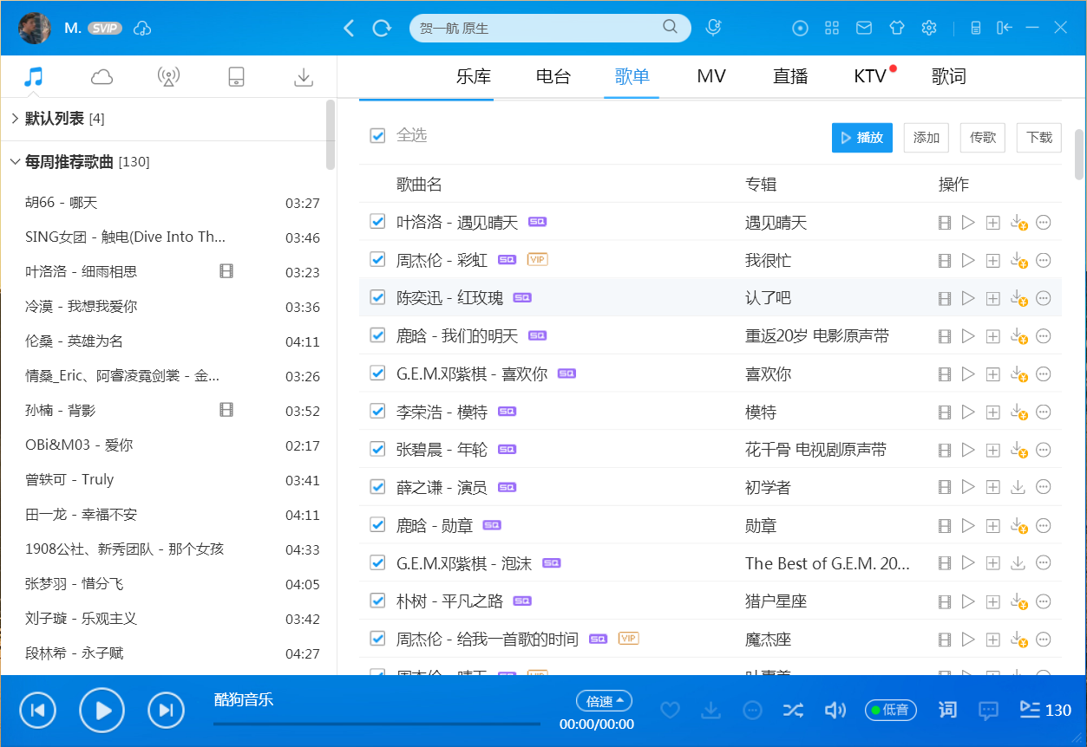

Slide 4
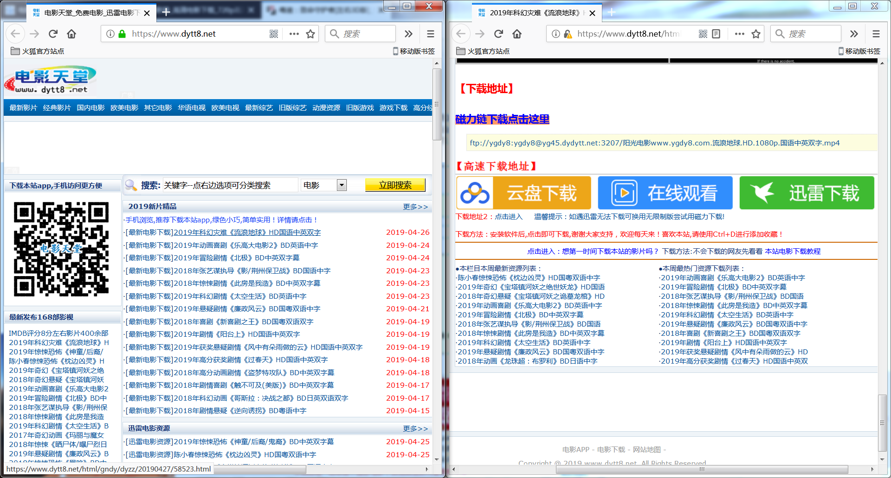

Slide 5
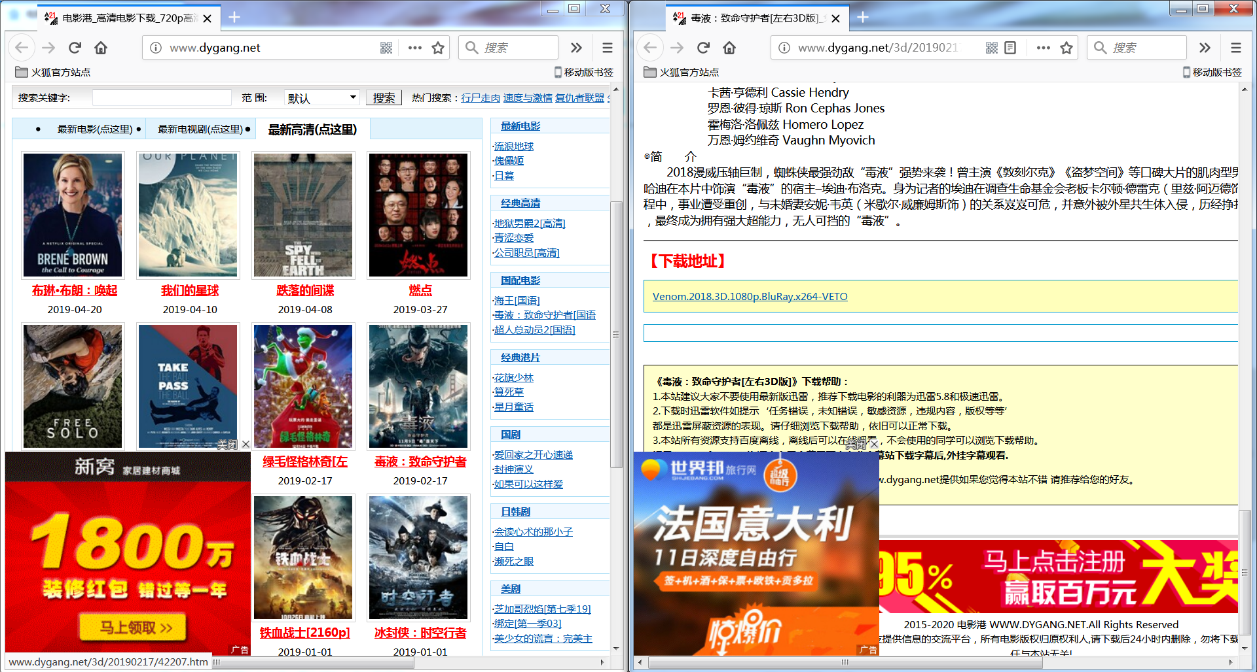

Slide 6
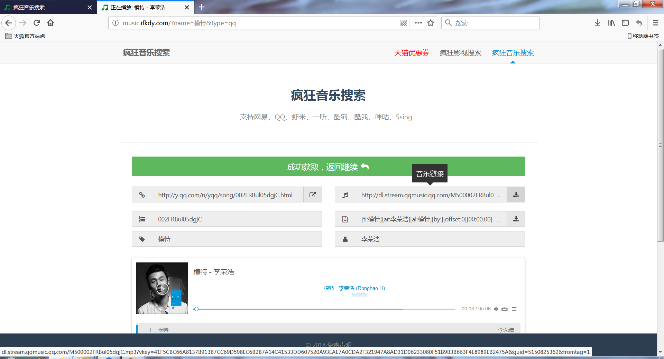

Slide 7
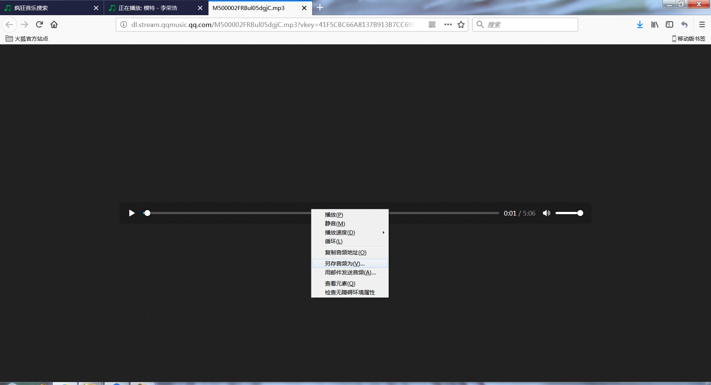

Slide 8
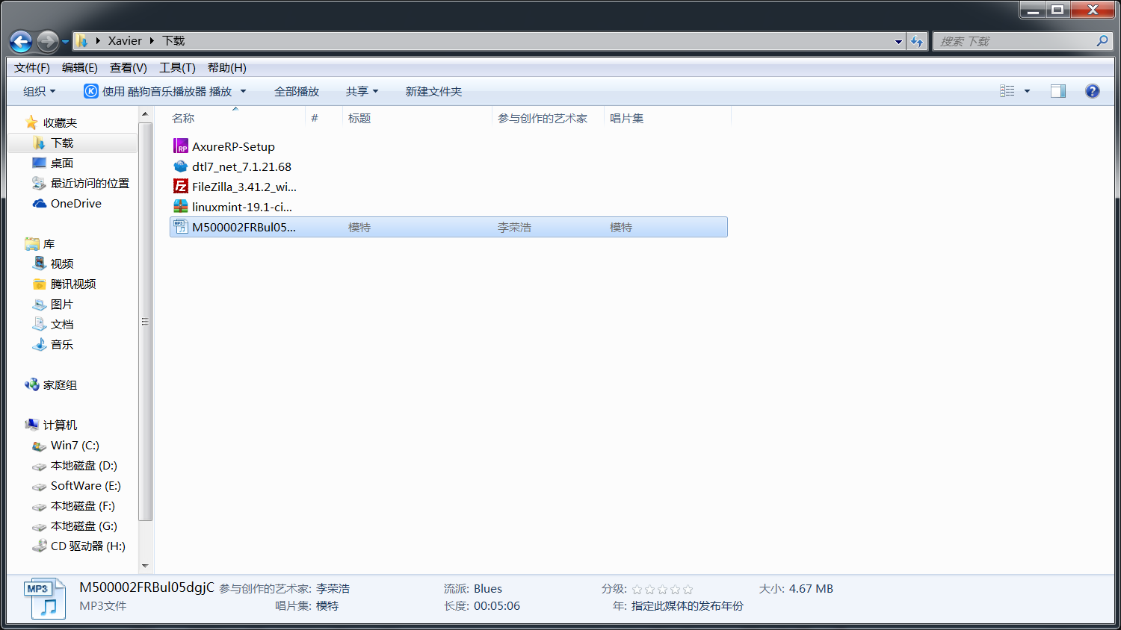

Slide 9
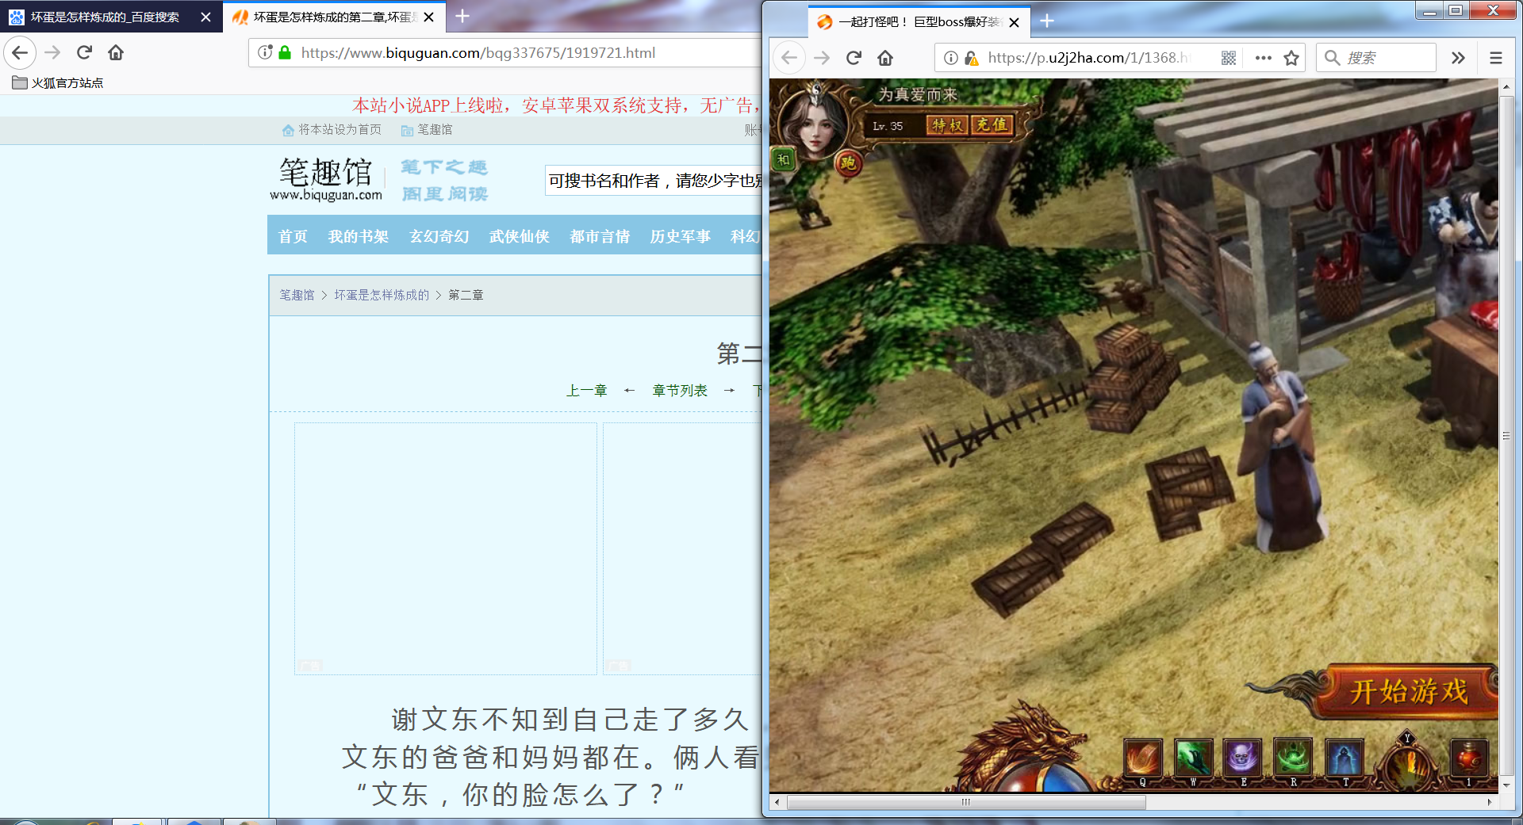

Slide 10
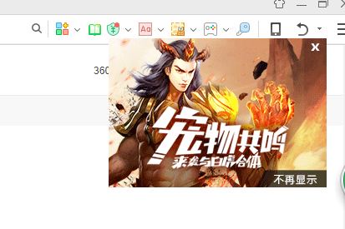
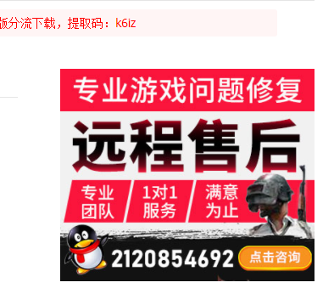
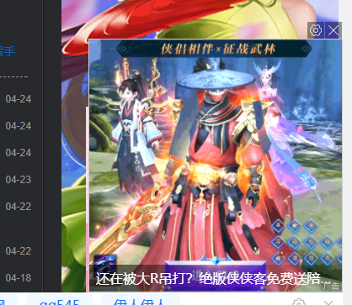
一、项目摘要
1.1项目背景
网上资源繁多，参差不齐。平常找资源易浪费时间，还总弹广告，点错还会乱下载软件。此外，目前只有像百度，谷歌等网页式搜索引擎，无综合、统一模板的搜索应用。
1.2项目简介
本项目将网站整合，提取音视频，图片，文字等，使用户可快速找到想要的资源。消除各网站差异，给用户统一的界面。用户只要输入要搜索的资源名称，该软件就会到相应的网页去寻找资源，如果找到就会返回一个链接给用户。
广告1
广告2
广告3

Slide 11
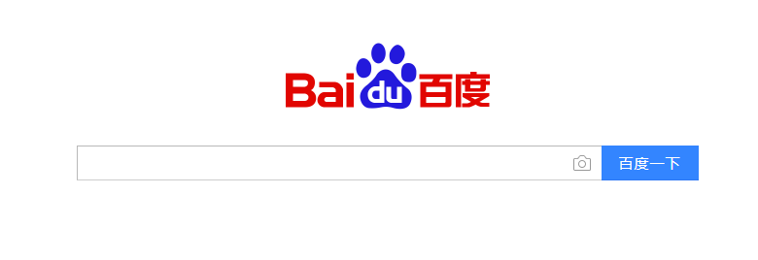
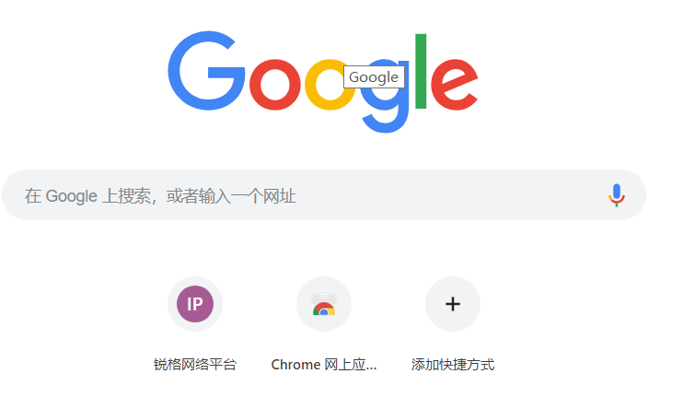
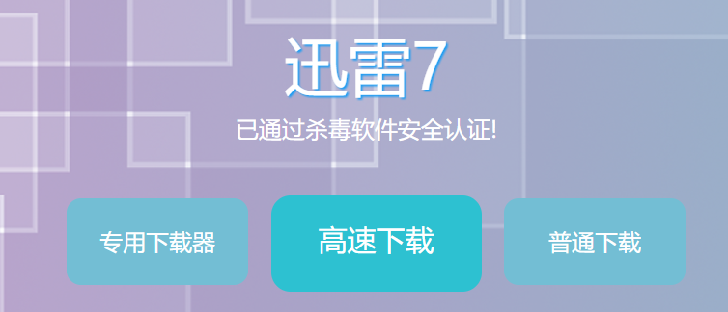
二、市场分析及定位
2.1 竞争环境分析
团队关键词是搜索与整合，由于项目的专注性是我们的优势，在市场上便会有一定的竞争能力。此项目是统一模板的，不会搜索资源的人群会更加方便地找到所要的资源。
2.2 竞争对手分析
如今市场上视频应用只可搜索视频，看小说的网站又只可看小说，因此，多样性是本产品的优势，大型搜索引擎涵盖东西过多，影响搜索速度，网页参差不齐，乱弹广告，界面不美观。

Slide 12
2.5 产品定位分析
（1）产品目的
消除网页差异，给出统一接口，使用户可快捷查找所要资源。团队产品定位为一个搜索与整合应用。
（2）目标人群
各年龄段的人群。
2.3 市场环境分析
市场上主流的搜索引擎搜索内容多且杂，网页参差不齐，乱弹广告。市场上面涵盖我们项目的类似的应用可以说是没有，团队的项目是很有应用的前景的。
↑
↑
↑
2.4 产品优势分析
专注于视频，音频，图片，文字这四方面，且对于用户完全免费。不弹小广告，不让用户下载多余软件。消除各网站差异，形成统一接口。

Slide 13

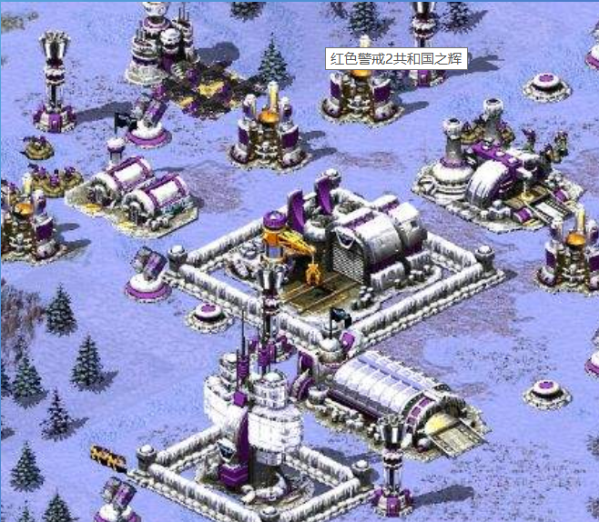
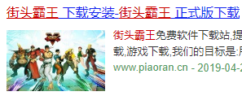
三、产品介绍
3.1 产品功能
资源整合与检索，资源包括视频，音频，文字，以及各种有用的链接。
本产品中，可快速找电影，并在线观看，或下载；可快捷找到歌曲，且罗列各个版本，可在线播放，或者下载；可方便的找一部小说，支持在线阅读和下载。
3.2 产品特性
方便，简单，界面友好，多网站一模板。
3.3 发展方向
本软件不局限于整合视频，音频，文字等。后期还可整合游戏、软件等的下载地址，如：各种单机游戏，红色警戒，只狼，街霸；各种软件，offic，visio，ps，proe，matlab，sql，等软件的各个版本；各操作系统的各个版本等。形成下载链接，方便用户下载。

Slide 14


四、市场与营销
4.1客户群体
本软件研发之初，本着节省时间的理念，因此我们的客户群体应该是大的。用此类软件较多的客户，如学生，他们知道此类软件的不足，而本软件可为他们提供非常大的便利。
4.2市场推广
虽说“酒香不怕巷子深”，但为了软件尽快上市，我们会采取如“地毯式宣传”等方式，用尽一切办法将软件推广。

Slide 15
4.3营销策略
在现在这个发达时代，我们的软件将这些各搜索软件类型整合起来，提炼用户最想要的，有着相当大的优势。我们会采取“网络营销”，“广告营销”等方式销售软件。
4.4经营目标
本软件优势明显，因此我们的目标是人人都能够使用本软件。短期目标是让我校的每一位同学都知道本软件，在有这类需求的时候能够首先想到本软件。长期目标是让附近地区乃至整个省甚至全国都能使用本软件。

Slide 16
五、风险管理
5.1技术风险及对策
(1)软件技术风险
团队初成，技术不足是个薄弱的地方，每人实力参差不齐，任务分配也有误差，我们会努力改进，让其带来的风险最低化。努力提升我们的技术，在项目实施期间将技术都发挥出来，并同时学习新的技术。
(2)硬件技术风险
此次软件设计的范围较为广泛，硬件的要求较大，硬件的存储空间需求较大。第一次做这类项目，不了解软硬件联系，对于其他硬件风险，以后再做讨论修改。
5.2潜在进入者风险及对策
潜在进入者，在研发阶段时，可能他们会有类似产品横空出世，这对我们的产品是巨大的打击，为应对此类情况，软件的优势将会在我们的处理下更加凸显出来，软件亮点将会更亮。

Slide 17
六、团队介绍
6.1团队简介
（1）团队名称：都成
（2）团队人数：7人
（3）团队准则：团结，友爱，坚韧，迸发
（4）团队特点：成员都对编程有较大的兴趣，蠢蠢欲动。有坚持不放弃的品质，友爱，互助，关系融洽。成员各有所长，性格迥异，有创新思维。
6.2团队组织
前端工程师
后端工程师
算法工程师
产品经理
文档撰写
UI设计+原型
数据库设计

Slide 18
6.3团队分工
队员姓名 | 队内身份 | 主要任务
薛磊 | 产品经理（队长） 文档撰写 前端工程师 | 基本构架，任务分工，前端构架及设计，后端部分代码编写，文案编写
李林 | 后端工程师 数据库设计 | 后端部分代码编写，数据库构建
燕泓达 | 前端工程师 UI设计+原型 | 后端部分代码编写，文案编写，软件推广
陈东 | 后端工程师 算法工程师 | 算法设计，后端构建，代码编写。
沈瑞琦 | 前端工程师 UI设计+原型 | UI设计，前端设计，文案编写，PPT制作
刘平 | 后端工程师 文档撰写 | 后端部分代码编写，文档撰写，软件推广。
蒋庆 | UI设计+原型 算法构建 | UI设计，算法构建，单元测试，异常处理，人机交互优化

Slide 19
蟹蟹~

